Slide 1
第二篇 无线电定位导航原理 第四节 无线电测距导航系统
《航空航天定位导航技术》
濮国梁
北京大学工学院

Slide 2
提纲
一、无线电测距导航原理
二、距离的主要无线电测量手段
实例1：无线电高度表（频率测距）
实例2：无线电测距机（脉冲测距）
实例3：塔康系统（测向/测距混合）
实例4：雷达着陆系统（测向/测距混合）
实例5：微波着陆系统（测向/测距混合）

Slide 3
一、无线电测距导航原理

Slide 4
1.1 测距定位导航原理
基本原理：
载体接收和处理无线电波的电参量，获取载体相对地面导航台站的距离，并建立该测量量与导航参量（载体位置）间的对应关系，然后通过解方程或其它等效方法求得所需的导航参量。
主要方法：
多站测距定位法、测距测角混合定位法
典型系统：
无线电测距仪（DME）、测高仪、GPS系统等

Slide 5
1.2“测距+测距”定位原理
测距水平位置线是以导航台为中心、导航台与载体间距离为半径的圆。用户分别测得载体相对导航台 A 和 B 的距离，确定两条位置线，其交点为载体的位置。
如何测距？

Slide 6
1.3“测距+测角”定位原理
典型如：
雷达系统
塔康系统
雷达信标
特点
只需一个导航站台即可定位
D
α
导航站台

Slide 7
二、距离的无线电测量手段

Slide 8
常见方法
利用无线电获得距离的方法主要有三种：
测距码测距（略）
典型如：GPS、北斗卫星定位等系统伪码测距
相位测距：
典型如GPS、北斗卫星定位等系统载波相位测量
频率测距：
典型如：无线电测高仪
脉冲测距
典型如：无线电测距仪、雷达

Slide 9
2.1 相位测距法
设 A 和 B 点间的距离为 d，则往返于两点间的接收/发射电磁波的相位差满足
可得两点间的距离为
相位测量存在整周数问题（多值性），需其它方法予以消除；测量精度较高，测量方便 ，应用广泛。

Slide 10
2.2 频率测距法

Slide 11
频率测距法
其中反射/发射信号的差频 ，电磁波往返时间 ， 为有效调频周期时间，发射信号的最高/最低频率之差 。
问题：
测距范围受什么约束?
无线电低高度表采用频率调制工作体制，最小测量高度达0.5m，多用于飞机的低空飞行导引。

Slide 12
2.3 脉冲测距法
飞机
对于无源测距而言，
但存在时间同步问题
信号往返时间Δt
询问
应答或散射
响应时间τ
对于有源测距而言，
但存在电磁暴露问题，用于测距器系统。
反射目标

Slide 13
脉冲测距法的典型应用
机载雷达：
反射目标为飞机、军舰等无源物体
脉冲式无线电高度表：
反射目标为大地，也是无源物体
航空导航测距机：
反射目标通常为信标台，为有源反射目标

Slide 14
实例1：无线电高度表（频率测距）

Slide 15
（1）飞机上的高度表
高度表是飞机的基本仪表之一，主要分为：
气压式高度表：
气压式高度表的传感媒质是机上大气的静态压力，利用飞机上大气的静态气压与本地海平面或机场水准面的静态气压之差来给出高度。
气压式高度表所测的高度，是相对于海平面或机场水准面的高度，也可以理解为地理高度。
无线电高度表：
即测量飞机距地面的垂直距离，也就是飞机所飞的高度。

Slide 16
（2）无线电高度表的测距体制
无线电高度表在载频基础上必须进行调制，通常采用两种：
低高度表：频率测距，在进场着陆时
高高度表：脉冲测距，在高空飞行时使用
WHY？
脉冲调制方式其最小可测高度由脉冲宽度决定
例如在50ns脉冲宽度的情况下，最小可测高度不可能优于7.5m
频率调制的低高度表，其最小测量高度可达到m级别

Slide 17
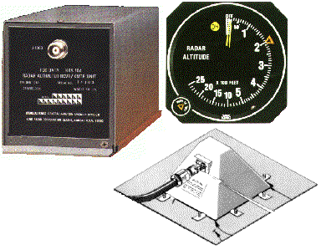
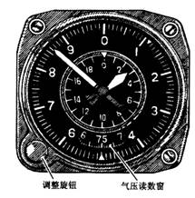
（3）无线电高度表的用途
用于在特定高度提供标定信号，启动某一自动操作。
支持自动着陆、拉平和接地计算等。
如引信触发或打开登月系统上的降落伞。

Slide 18
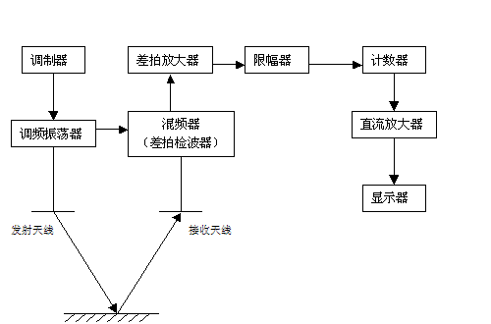
（4）无线电测高仪原理图

Slide 19
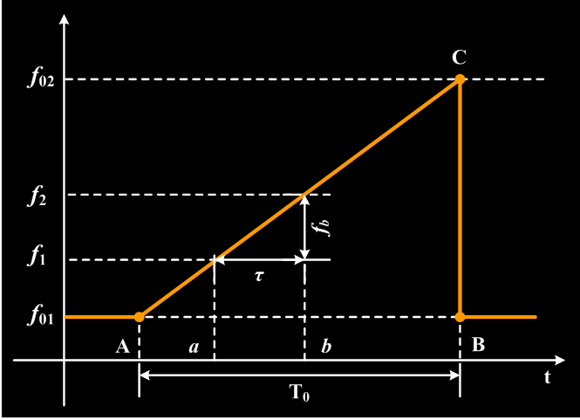
（5）最小可测高度与最大可测高度
最小可测高度
受限于频率测量的分辨率
当频率测量分辨率一定时：
h_{min} --> c/4Δf_{m}
最大可测高度与调制周期成正比：
h_{max}=c/2F = T * c/2
实际受限，通常选择（0.05～0.1）h_{max}

Slide 20
举例
测高仪的中心频率f₀=443MHz（波长为00.677m），最大频差为Δf_{m}为22.15MHz，调制频率F=125Hz，调制周期为T= 1/F = 0.008s，则其最小可测高度和最大可测高度分别为多少？
h_{min} = c/(4*Δf_{m})=29979245/22150000≈1.35m
理论h_{max} = T * c/2 = 0.008*29979245/2= 120km
实际h_{max} = 理论h_{max} * 0.05 = 6km

Slide 21
（6）最小可测高度的改善方法
h_{min} = c/(4*Δf_{m})
最小可测高度
保持调频深度Δf_{m}/f₀不变的情况下，增大发射中心频率f₀；
保持发射中心频率不变的情况下，尽可能加大调制频宽Δf_{m}，即增大调制深度；

Slide 22
（7）跟踪调频式高度表
基本思路：
改变观测量
保持调频频宽Δf_{m、}差频f_{b}不变，通过测量T₀变化获取高度，即改变线性调频的周期
实现方法：
利用高度输出，调整调频周期，形成闭环控制回路

Slide 23
实例2：无线电测距系统 （脉冲测距）

Slide 24
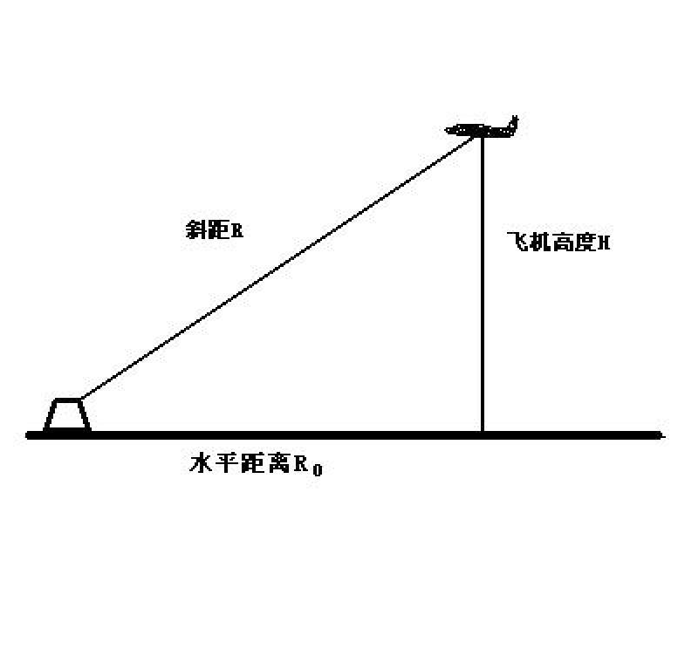
（1） 测距机的功用
测距机：
用于测量飞机与地面测距信标台之间的斜距
ρ-θ定位
ρ-ρ或ρ-ρ-ρ定位
利用机场DME台和机场VOR台，可以实现对飞机的进近引导。

Slide 25
（2）测距机系统的工作方式
工作方式：
采用询问-应答方式
过程：
询问：机载测距机产生并发射射频脉冲或脉冲序列信号
应答：地面测距信标台接收该询问信号，经一段固定时间的延迟，发射相应“应答”脉冲信号
解算：机载测距机接收地面应答信号，根据询问脉冲与应答脉冲之间的时间延迟t，计算飞机到测距信标台之间的视线距离。

Slide 26
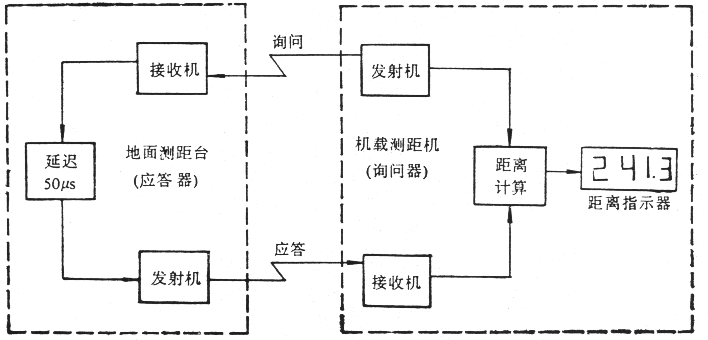
核心问题：如何获得发射脉冲与接收脉冲之间的时间间隔

Slide 27
（3）信号体制
测距机的询问频率范围为 1025—1150MHz，地面测距台的应答频率范围为962—1213 MHz。
测距机的询问频率和测距信标台的应答频率相差63 MHz。
不同飞机询问/应答信号之间的区分
不同飞机采用不同的脉冲重复周期T_{B}

Slide 28
（4）距离计算原理
基本原理：
测距机发出的询问信号与相应的测距信标台应答信号所经历的是往返距离2R。
最大可测距离
当脉冲重复频率F_{B}或脉冲重复周期T_{B}确定后，其作用的最大距离也就确定了。
R_{max}=c*T_{B}/2
如果距离大于R_{max}，测距结果将存在多值性

Slide 29
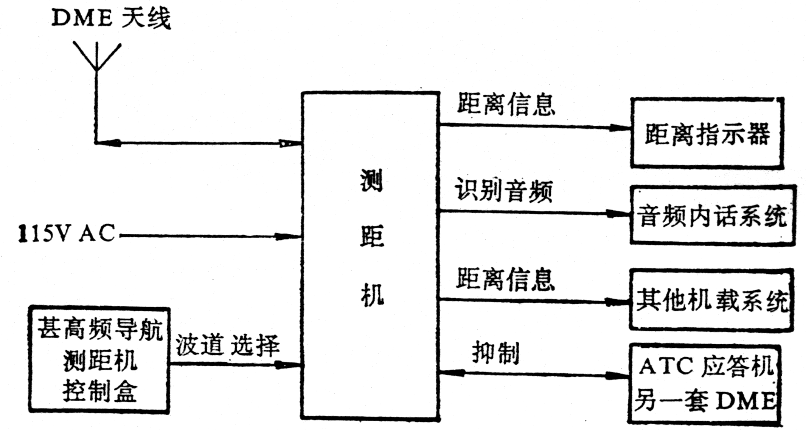
（5）机载测距机系统
由于DME是询问应答机制，可分配信道容量和信标台处理能力导致信标台有工作容量的限制

Slide 30
实例3：塔康系统（测距/测向混合）

Slide 31
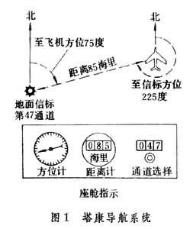
（1）塔康系统（TACAN）
塔康是战术空中导航系统的简称，属于相位-时间复合的近程地基无线电导航系统，可测量载体相对导航台的方位和斜距。

Slide 32
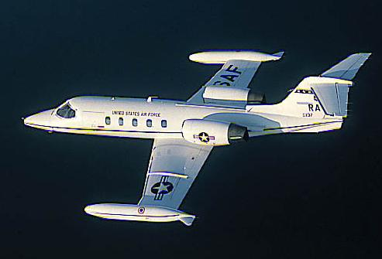
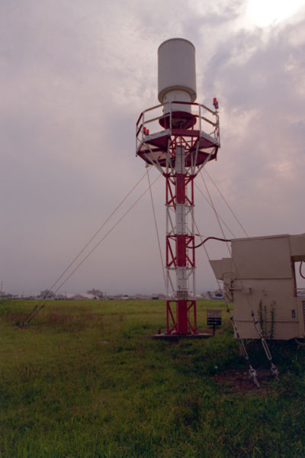
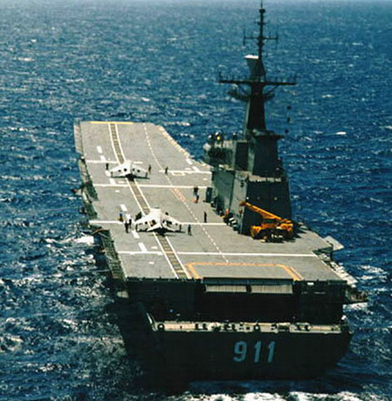
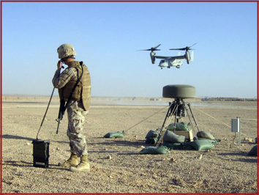
系统由塔康地面设备和机载设备组成。其导航台只需1个，而且可以安置在地面固定点或移动载体上，适合军事应用的机动灵活性要求。

Slide 33
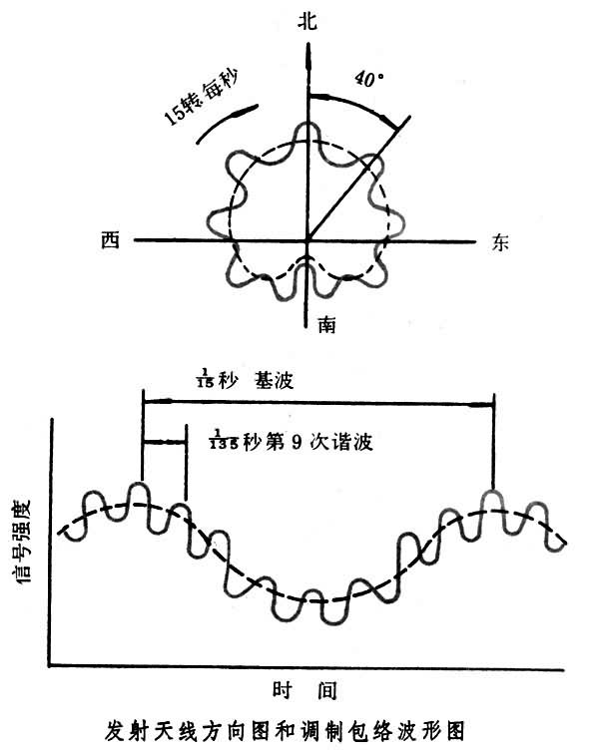
测向测距原理
测向方法：
脉冲包络相位测向。
15Hz正弦环路，产生脉冲包络N（粗测）；
9×15Hz 正弦环路，产生辅助脉冲a（精测）。
测距方法：
有源脉冲测距。

Slide 34
系统技术指标
导航精度：方位精度优于2.5º (2σ)，距离精度不大于
400m (数字式)，不大于 (400＋0.25％D) m
(模拟式)。
系统工作区：固定台的覆盖半径大于350km (高度10
km)，机动台为185km，顶空存在90º～120º
锥形信号盲区。
系统容量：方位测量可无限容量，距离测量已提高到110。

Slide 35
实例4：雷达着陆系统（PAR）

Slide 36
（1）雷达着陆系统的组成
应用场景：
塔台对飞机的人工引导
机场监视雷达：
波长10cm，100～150KM，提供机场附近飞机的飞行情况
着陆雷达(精密进近雷达)：
波长3cm，40～60KM，测出飞机方位、仰角、距离
地/空通信(VHF通信)
机载通信台

Slide 37
（2）雷达着陆系统的功能
功能：
利用该系统的两种雷达测出飞机的位置参数(距离、方位、仰角)，地面管制人员判断飞机是否处在正确的下滑线上，如有偏差，即通过地空通信系统指挥引导飞机进场着陆。
应用场合：
主要装备在飞机流量少、气候恶劣的机场；特别适用于边远山区的小型机场。

Slide 38
（3）雷达着陆系统的特点
优点
机动性好(可移动)；
机上不需增加任何设备(仅利用已有的通信电台)；
任何飞机均可用，如何时候均可对飞机监控；
对场面要求不高(适应性强)
缺点：
飞行员被动，由地面引导；
引导效率低；
遇下雨天气，雷达衰减大，作用距离近

Slide 39
（4）精密进近雷达的工作原理
测距原理
脉冲测距原理
雷达发射脉冲→目标反射脉冲→雷达接收反射脉冲
测向原理
最大值测向法
雷达波束扫描，当天线波束最大值对准目标时，回波最强

Slide 40
雷达天线
功用：
将发射机的强功率射频脉冲信号辐射到空间并接收目标反射回波信号，送给接收机。
组成：
航向天线
下滑天线
天线转动机构

Slide 41
航向天线和下滑天线
航向天线：
产生方位扫描波束，同时测定着陆飞机在水平面内的方位和距离；
下滑天线：
产生仰角扫描波束，同时测定着陆飞机在水平面内的仰角和距离

Slide 42
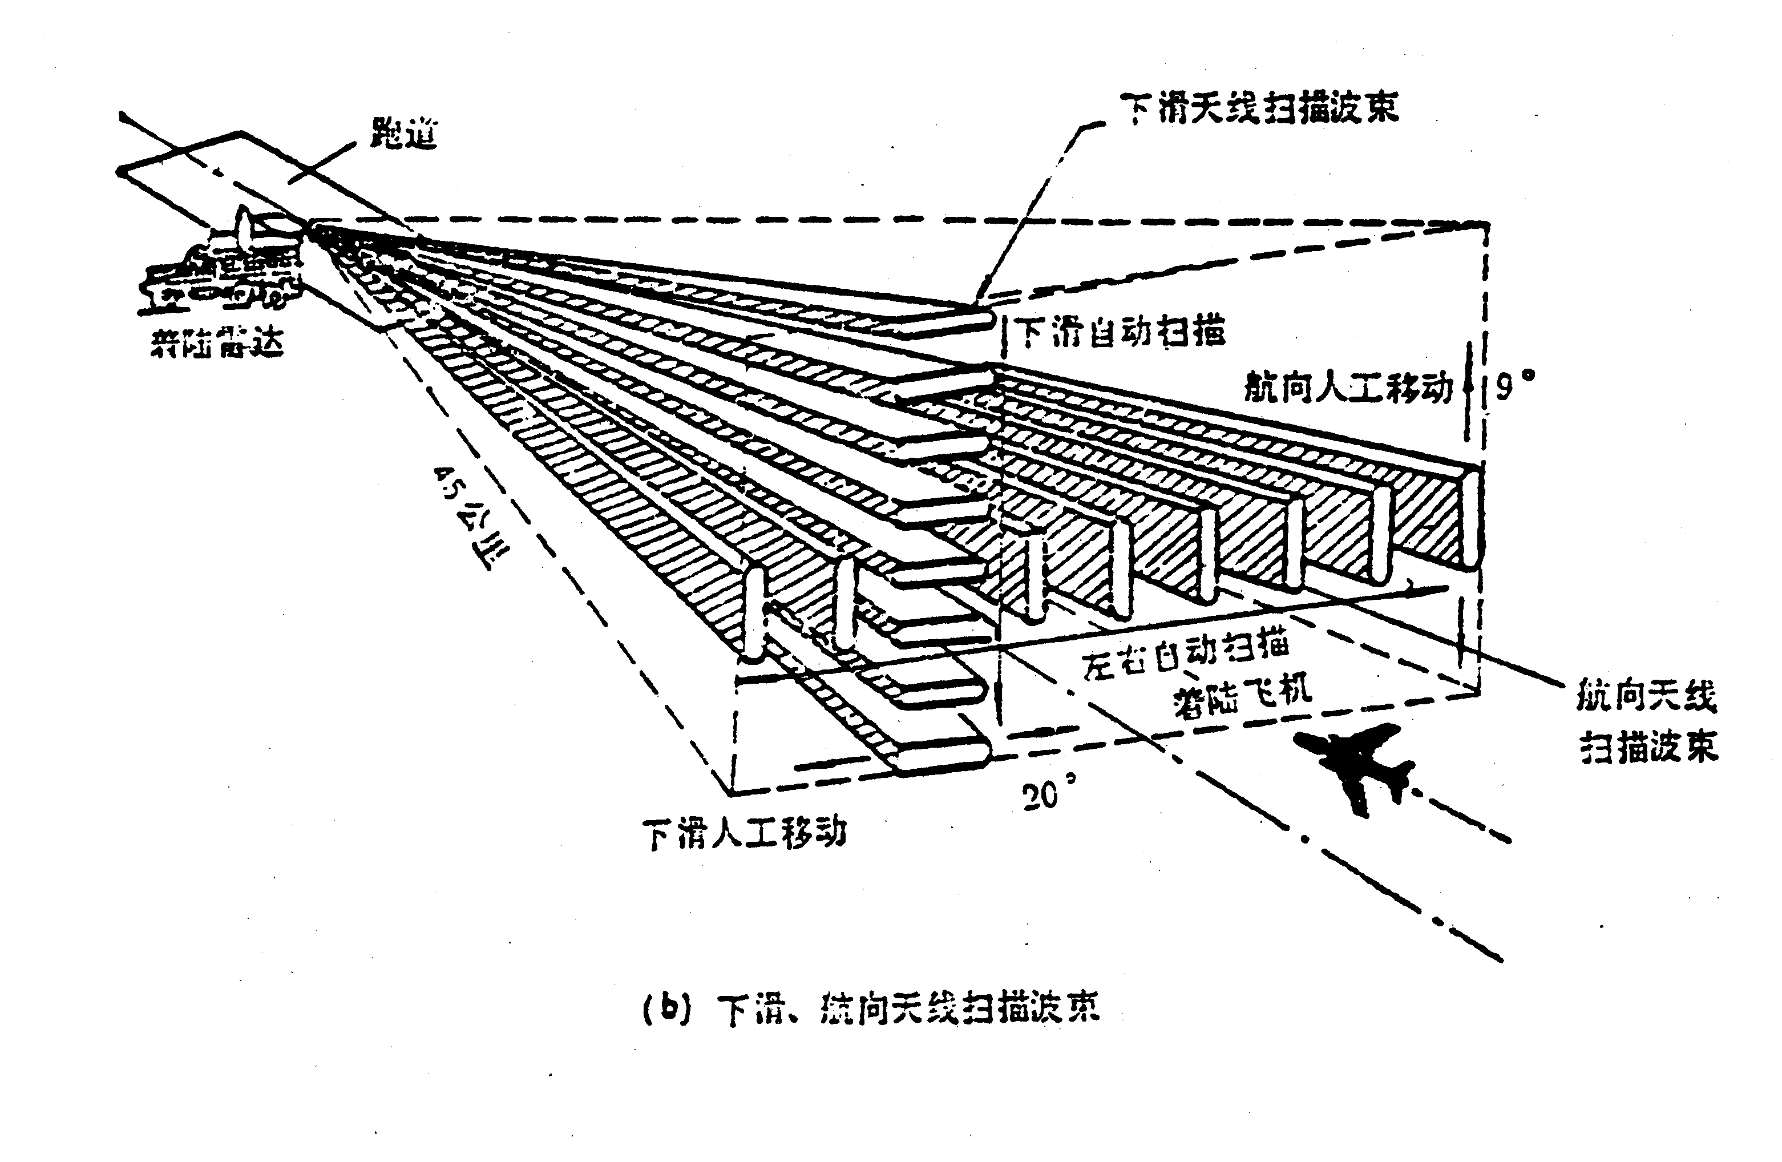

Slide 43
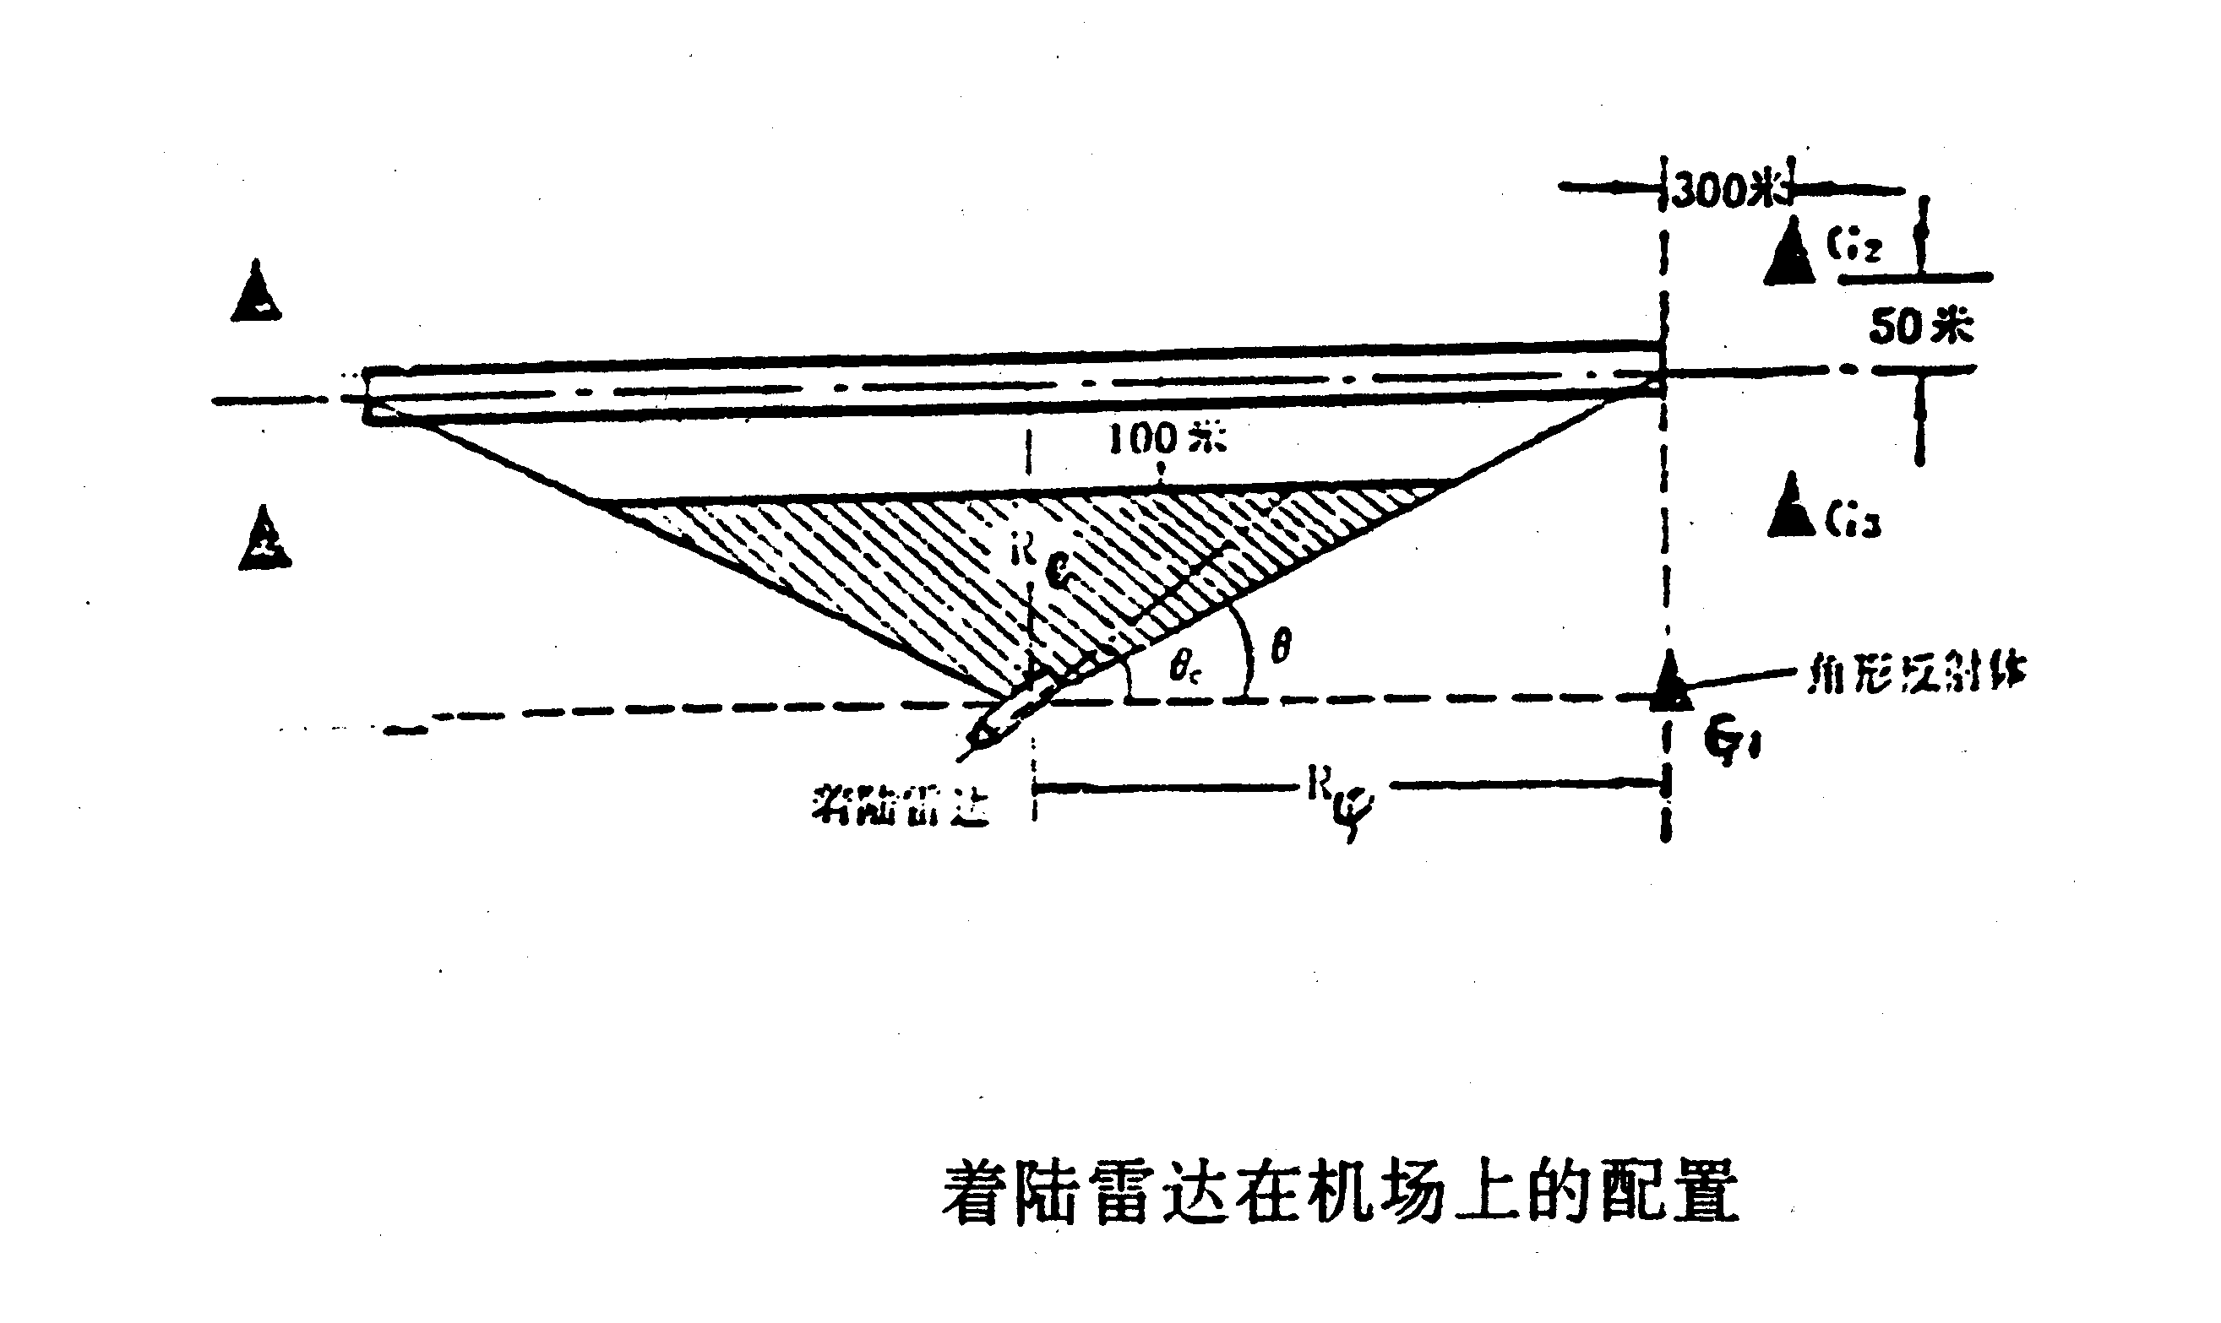
（5）精密进近雷达在机场的配置

Slide 44
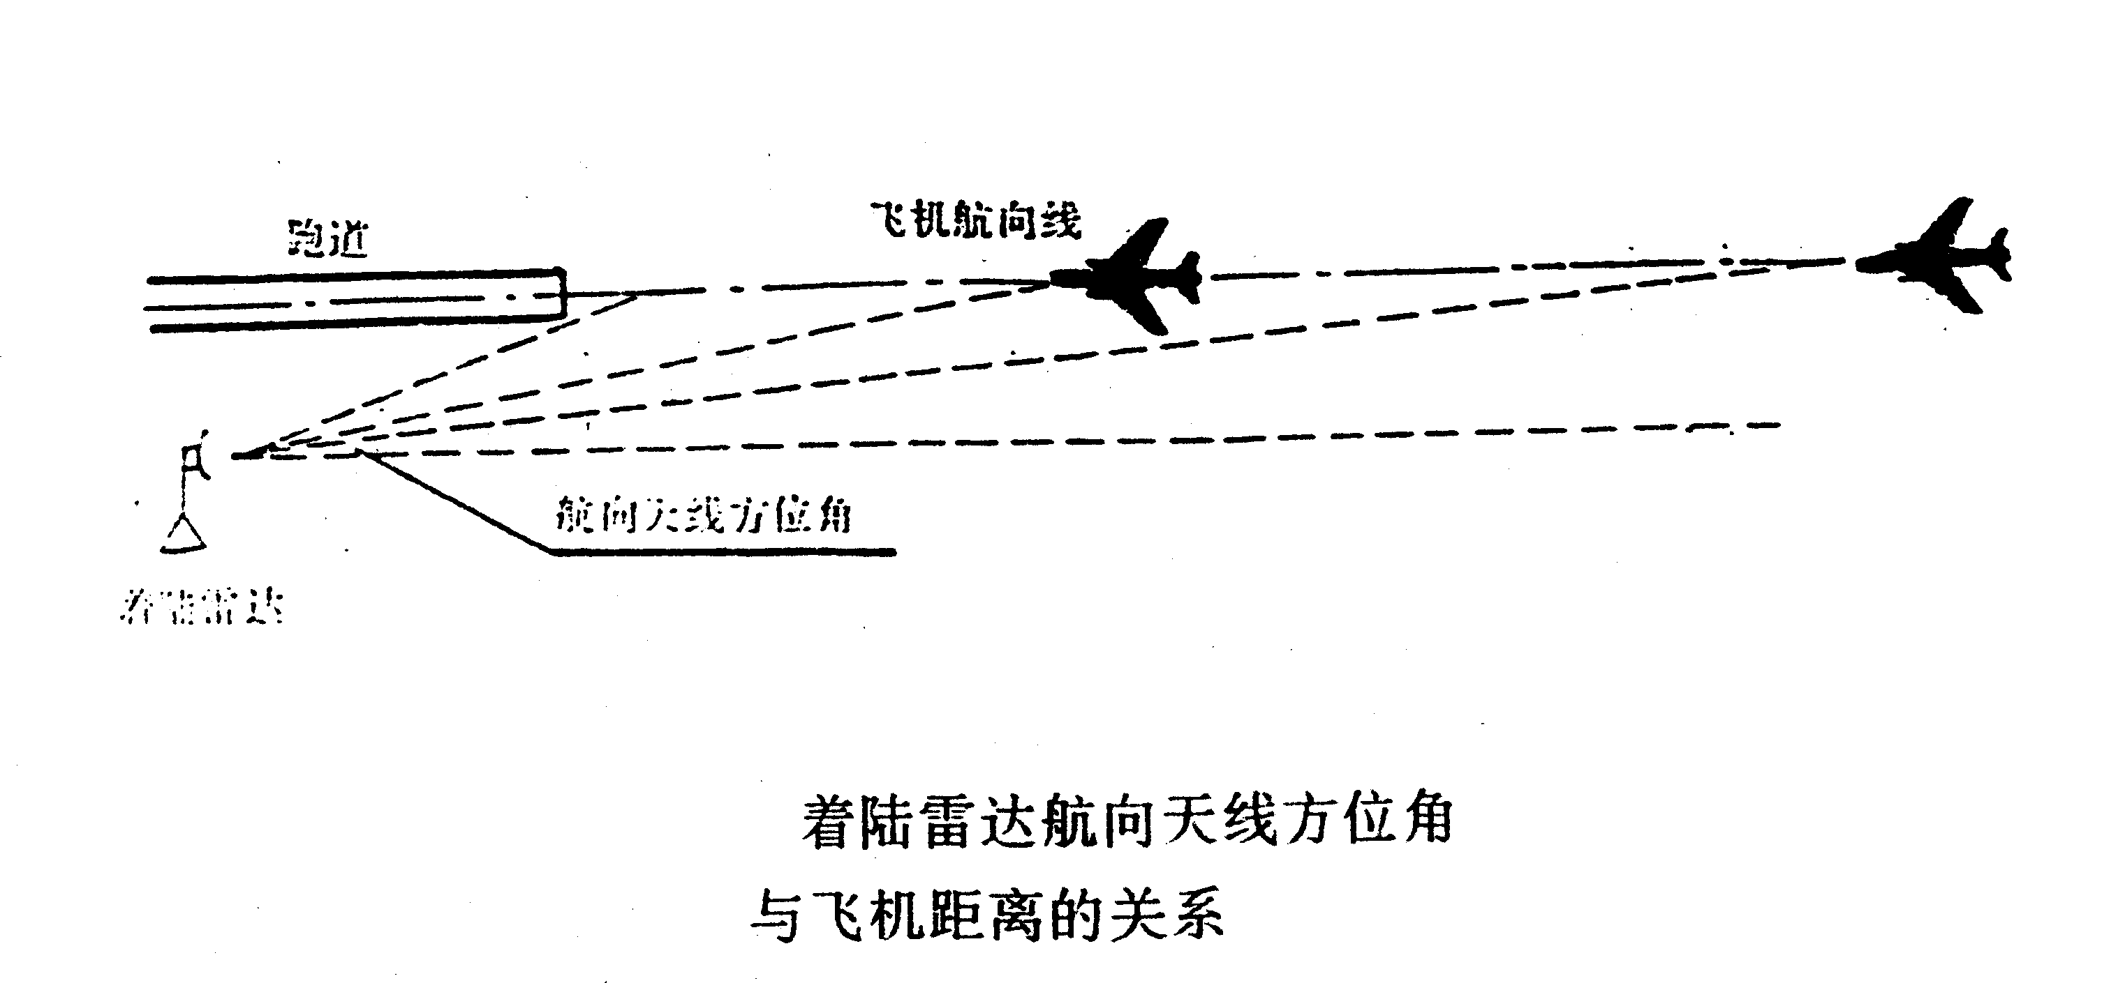

Slide 45
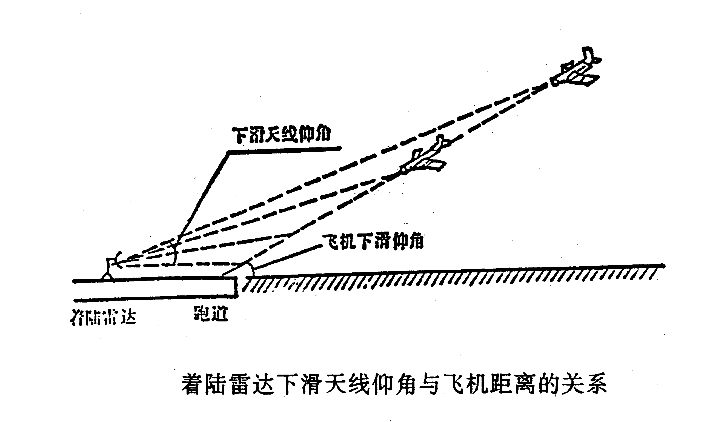

Slide 46
（6）相控阵着陆雷达
引导效率高(6架飞机)
多方向着陆引导
提供多条可供选择的下滑道(2～13)
测角精度高
采用数据链，可把飞机偏差传输到飞机上；
受杂波干扰小，受雨的影响小。

Slide 47
（7）其他着陆系统的讨论
差分GPS着陆系统
精密引进差分GPS的规范和标准正在制定中
烦恼：谁都不愿意把着陆系统置于他国控制之下
多模式接收机：同时具备ILS、MLS、GPS信号处理能力
视在着陆系统
在飞机上安装SAR、红外等探测器，感知肉眼观测不到的地面信息，并为飞行员提供人工合成视景，使飞行员能够在人造场景中分辨出跑道和地面特征，从而引导飞行员着陆。

Slide 48
本节结束

